Slide 1
PENSER AUTREMENT ET AGIR DIFFÉREMMENT POUR ALLER VERS CE QU’IL Y A DE MEILLEUR!
INTRODUCTION
QUELQUES DÉFINITIONS DE TERMES…
COMMENT PENSER AUTREMENT?
COMMENT AGIR DIFFÉREMMENT?
CONCLUSION

Slide 2
INTRODUCTION
Le manque de connaissance conduit à l’ignorance;
L’ignorance conduit à la peur;
La peur conduit à la destruction, oui, la peur paralyse et détruit.
Pour éviter d’être ignorant, pour éviter d’être sous l’emprise de la peur, il demeure important de courir vers la connaissance.
La connaissance permet d’aiguiser la réflexion, de bannir la peur, de bannir l’ignorance et le manque de confiance. Comment faire? Il faut penser autrement et agir différemment pour aller vers ce qu’il y a de meilleur.

Slide 3
QUELQUES DÉFINITIONS DE TERMES …
Penser: vient du latin « pensare » qui signifie méditer, peser. C’est aussi croire, juger. C’est le fait d’avoir telle ou telle opinion, une manière de voir.
Penser autrement: c’est avoir une autre manière de voir les choses; c’est la liberté de penser, de dire les opinions que l’on croit bonnes; penser bien en se faisant du bien; avoir des opinions favorables au principe qualifié d’humain, d’humanisme, favorisant les valeurs humaines, la dignité humaine.
Agir: vient du mot grec « agere » qui signifie pousser, presser, mouvoir, bouger, prendre action. C’est faire quelque chose, opérer un effet, produire une impression, c’est se comporter de telle ou telle manière. C’est aussi agir contre, lutter contre les violences faites aux femmes ou aux jeunes filles par exemple; c’est poursuivre la justice, poursuivre ce qui est correct, ce qui est droit.

Slide 4
QUELQUES DÉFINITIONS DE TERMES…
Différemment : c’est une autre manière, d’une autre façon.
Aller vers: c’est tendre vers, croître, s’élever vers; il y une action à prendre.
Meilleur: Ce qui est au dessus de tout; ce qui est utile, ce qu’il y a de mieux.

Slide 5
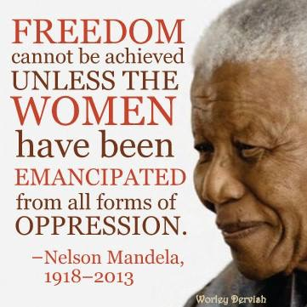

Slide 6
COMMENT PENSER AUTREMENT?
En changeant nos manières de penser: Quand vous pensez que vous êtes un grand sage, alors pensez que vous êtes par exemple Nelson MANDELA ou quelqu’un d’autre qui a su surmonter les obstacles auxquels il était confronté en étant convaincu de ses droits. Il a su porter haut les valeurs humaines. Donc changer ses modèles de pensées en gardant ce qui est positif, ce qui édifie, ce qui fait grandir et non ce qui nous rabaisse.
En veillant sur nos pensées: Les pensées sont la semence de nos paroles et de nos actions. ce que nous pensons détermine ce que nous sommes. Nous sommes le reflet de nos pensées. C’est pour cela qu’il est recommandé de veiller sur ce que nous pensons. Proverbes 23: 7 dit: « il est tel que sont les pensées de son âme… ». Il est donc important de s’informer, de s’instruire, de se cultiver pour avoir de bonnes pensées dans notre intelligence afin de penser autrement. Eviter de sous estimer; éviter les « on a dit que » ou « on va faire comment? », source de fatalité et de non progression. Au contraire, s’estimer, se faire respecter.

Slide 7
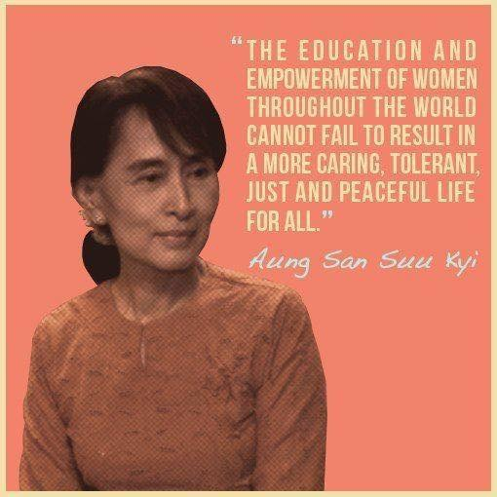
Notes:
L’éducation et l’habilitation (l’autonomisation) des femmes à travers le monde ne peut faillir dans l’aboutissement de plus de soin, de tolérance, juste dans le but d’avoir une vie plus paisible pour tous.

Slide 8
COMMENT PENSER AUTREMENT?
En gardant les pensées positives: éradiquer les pensées négatives.
En se concentrant sur ce que nous voulons;
En changeant notre façon de penser de nous mêmes; nous approprions nos droits: tous égaux, différents mais complémentaires; pas de sous être humain;
En gardant un mental fort;
En ayant une image positive de nous mêmes, nous sommes des chefs d’oeuvre;
En ayant une croyance positive de nous mêmes.

Slide 9
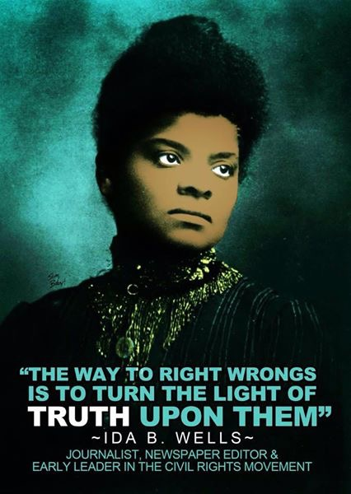
COMMENT PENSER AUTREMENT?
FAIRE CONNAÎTRE, ECLAIRER, APPORTER LA LUMIÈRE, INFORMER EST IMPORTANT POUR EDIFIER ET AVANCER.

Slide 10
COMMENT AGIR DIFFEREMMENT?
En changeant de comportement: par exemple face aux viols des enfants, des petites filles, il faut emmener les uns et les autres à changer de comportement pour éviter que cela ne se perpétue. Il faut du courage pour dénoncer ce genre de comportement et tenir sur ce qui est droit. Femmes: plus jamais ça devant nous!
En montrant l’exemple: Nous ne devons jamais sous estimer l’impact de notre exemple autour de nous, de nos enfants, de nos familles, de notre communauté. Un écrivain célèbre anglais du XVIIème siècle , Edmond BURKE, avait écrit: « l’exemple est l’école du genre humain -des gens- et ils n’apprendront d’aucun autre. » les gens regardent et imitent les gens.

Slide 11
COMMENT AGIR DIFFEREMMENT?
En promouvant l’éducation aux droits et en bannissant les stéréotypes (les idées reçues). L’éducation reste fondamentale pour faire connaître les droits des uns et des autres. Le respect du corps de l’autre, de son corps par exemple. Il y a aussi la prise en compte de la responsabilité parentale; le père et la mère ont un rôle à jouer dans cette éducation. Chacun pour sa part à une responsabilité. Le père et la mère sont égaux en droits et demeurent complémentaires. Ne point faire la différence entre les enfants, entre les sexes, car fille et garçon sont égaux en droits. Tous ont l’opportunité de connaître leurs droits. Connaître ses droits reste important pour avancer vers ce qu’il y a de meilleur. C’est la clé!

Slide 12
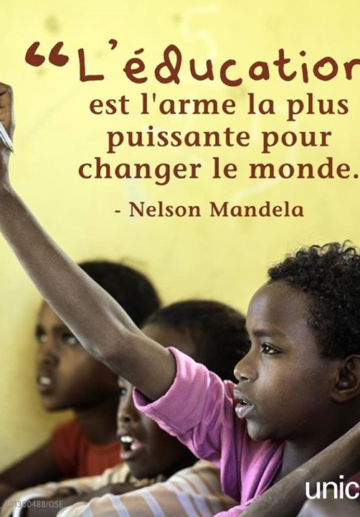
COMMENT AGIR DIFFÉREMMENT?
EN VEILLANT A L’ÉDUCATION DE NOS ENFANTS DANS NOS FOYERS, NOS FAMILLES, NOTRE COMMUNAUTÉ.
Il Y VA DE LA RESPONSABILITÉ DE TOUS!
EN MONTRANT L’EXEMPLE, PAR NOS PAROLES, NOS ACTES ET ACTIONS. C’EST CE QUE VOIENT NOS ENFANTS, NOS PROCHES!

Slide 13
CONCLUSION
Non à la fatalité;
Non au laisser faire: « on va encore faire comment »?
Non à la passivité qui est l’état de l’être passif d’un être contemplant simplement sans action.
Nous avançons à mesure que nous cultivions les droits dans nos vies.
Notre responsabilité est de nous informer, nous approcher de ceux qui ont la connaissance pour bannir l’ignorance. C’est un effort individuel, personnel qui doit être entrepris.
Quand nous croissons en connaissance de nos droits, nous augmentons notre implication et notre application de ces droits dans nos vies personnelles. C’est ainsi que nous allons vers ce qu’il y a de meilleur dans nos vies, sans peur, sans crainte, avec croyance, confiance et assurance. Nous devons tenir pour ce qui est droit, correct.

Slide 14
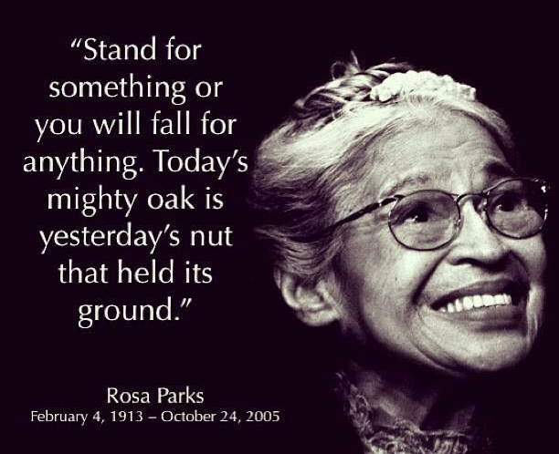
CONCLUSION
« TENIR POUR QUELQUE CHOSE OU VOUS TOMBEREZ POUR N’IMPORTE QUOI. LE PUISSANT CHÊNE (ARBRE) D’AUJOURD’HUI EST LA NOIX (GRAINE) D’HIER QUI TIENT SA TERRE. »
Rosa PARK
4 février 1913- 24 octobre 2005

Slide 15
CONCLUSION
La connaissance édifie mais l’ignorance détruit.
Cherchons alors la connaissance pour aller vers ce qu’il y a de meilleur afin de ne point être détruit ou se faire détruire, MAIS VIVRE TOUT SIMPLEMENT EN CONNAISSANT SES DROITS, EN PRENNANT DE BONNES DÉCISIONS ET ALLANT VERS CE QU’IL Y A DE MEILLEUR.

Slide 16
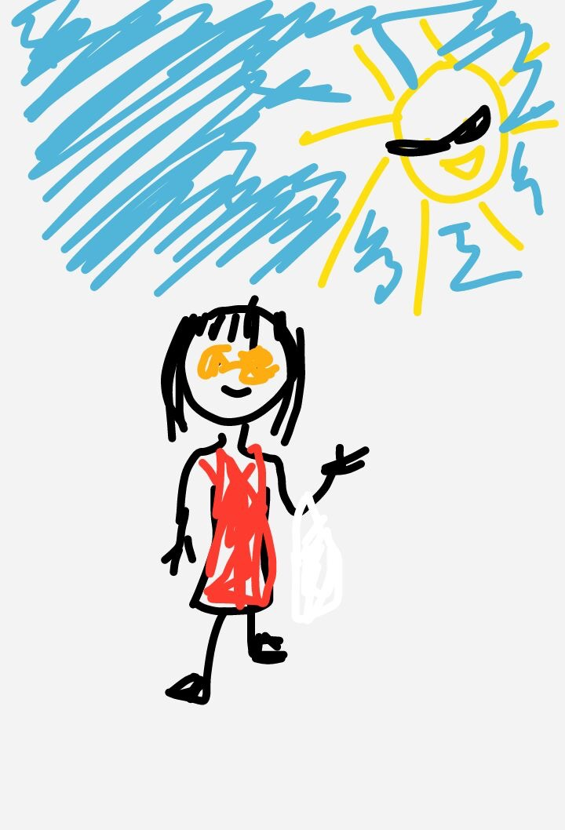

Slide 17
JE VOUS REMERCIE DE VOTRE AIMABLE ATTENTION./_

